Slide 1
PUBLIKASI karya ilmiah: STRATEGI & PROSES
Dr. Putu Anom Mahadwartha
INOBIS – Universitas Islam Malang
3 Mei 2018

Slide 2
Menyiapkan suatu publikasi
Penulisan karya ilmiah yang “bagus”
Diseminasi
Gaya Bahasa
Persiapan sebelum mulai menulis
Menyusun artikel makalah
Revisi dan atau respon kepada reviewer
Etika penulisan, termasuk plagiatrisme
Proses publikasi dan Submission Fee

Slide 3
Menulis Karya ilmiah “bagus”
Update dalam isu penelitian
Judul yang “menjual”
Sehingga:
Peluang diterima untuk publikasi semakin besar.
Kemungkinan ditolak karena faktor non-teknis oleh penelaah berkurang. Semisal karena:
Format penulisan tidak sesuai jurnal
Kerapian, banyak typo
Gaya bahasa berbelit, susah dipahami
The research from Mahadwartha (2017) showed....
Mahadwartha (2017) showed........

Slide 4
Masalah-masalah yang mengakibatkan kegagalan diterima oleh reviewer
Karya ilmiah yang diajukan diluar lingkup jurnal.
Format penulisan tidak mengikuti aturan yang telah ditetapkan.
Reviewer yang diusulkan tidak berada di bidang kepakaran sesuai dengan isi makalah.
Respon kurang tepat kepada komentar penelaah.
Bahasa Inggris yang tidak sesuai kaidah bahasa
Pengulangan pemasukan makalah yang telah ditolak tanpa usaha revisi

Slide 5
Bagaimana mengatasinya?
Pilih jurnal yang tepat.
SCImago, Eigenfactor, ISI Thompson
Masukkan ke satu jurnal saja pada satu waktu.
Mengikuti dengan tepat aturan-aturan yang ditetapkan oleh jurnal.
Penggunaan bahasa yang baik.
Cek sendiri atau dengan kolega sebelum benar-benar dimasukkan ke jurnal.
Plagiat: cek dengan software plagiat

Slide 6
Alasan publikasi?
Program doktoral?
Kenaikan jabatan dan pangkat?
Pendanaan riset?
Apapun alasan untuk publikasi, pihak jurnal dan reviewer tidak menganggap beda. Standar penerimaan akan sama.
Publikasi adalah desiminasi kepada komunitas saintifik suatu temuan kemajuan ilmu pengetahuan pada suatu bidang ilmu tertentu.

Slide 7
Publikasi yang baik
Suatu studi atau riset akan berarti apabila
Jelas isu penelitiannya termasuk riset gap atau permasalahannya
Mudah dimengerti dengan gaya bahasa sederhana dan mengena
Berkelanjutan, ada peluang untuk dikembangkan

Slide 8
Persiapan sebelum mulai menulis manuskrip
Target pembaca yang dituju?
Komunitas kampus?
Industri?
Isu terkini dari komunitas akademik?
Lokal, nasional, atau internasional?

Slide 9
Menghindari penolakan di awal proses review
Lebih kritis terhadap karya sendiri
Bertanya ke kolega untuk kritik konstruktif
Lebih banyak jam terbang menulis
Karya pertama belum bisa langsung diterima

Slide 10
Menghadapi proses penelaahan
Saat ini banyak jurnal yang menerapkan “initial editorial review”
Sistem ini memungkinkan editor untuk menolak manuskrip bahkan sebelum proses penelahan oleh reviewer dimulai.
Peer-review system sudah sangat kompleks saat ini – OJS
Jurnal membutuhkan impact factor, maka sitasi satu atau lebih karya ilmiah dari jurnal target di karya ilmiah kita

Slide 11
Revisi setelah proses penelaahan
Pelajari dengan seksama komentar yang diberikan.
Siapkan suatu tulisan yang berisi respon detil dari setiap komentar yang diberikan.
Komentar reviewer bisa dianggap sebagai suatu diskusi ilmiah, banyak hal yang bisa dipelajari.

Slide 12
Revisi setelah penelaahan
Copy-paste setiap komentar, dan berikan respon satu-persatu tanpa ada yang terlewat.
Respon komentar secara ilmiah
Berikan alasan yang kuat, terukur ilmiah, dan sopan apabila komentar reviewer dirasa salah.
Jelaskan dengan sangat rinci revisi apa yang telah dilakukan dari komentar yang diberikan (cantumkan halaman dan baris kalau perlu)
Sesuaikan keseluruhan manuskrip akibat beberapa bagian yang telah direvisi sesuai komentar.

Slide 13
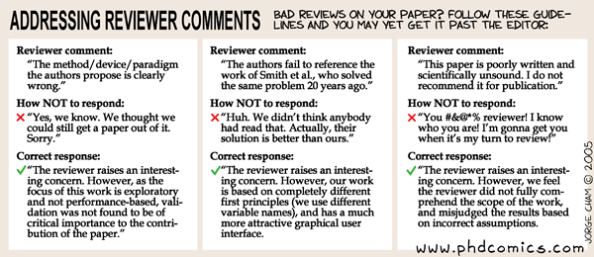

Slide 14
Penolakan setelah penelaahan
Belajar dari kesalahan, perhatikan komentar reviewer
Lebih kritis terhadap karya sendiri
Revisi total dan persiapkan manuskrip baru untuk dimasukkan ke jurnal lain

Slide 15
Etika publikasi
Tindakan yang terkait keilmiahan
Manipulasi hasil dan data penelitian
Tindakan yang terkait publikasi
Plagiarisme
Duplikasi pendaftaran ke beberapa jurnal
Duplikasi publikasi
Penghargaan terhadap riset-riset sebelumnya
Penghargaan terhadap partner riset

Slide 16
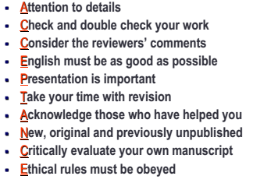
Bagaimana supaya diterima?
Nigel Cook, Editor-in-chief, Ore Geology Reviews

Slide 17
Memilih Jurnal
Predatory journal atau publisher: semisal:
Proses review tidak transparan
Diterima dalam waktu yang pendek
Biaya terbitan cukup mahal berkisar $300
Impact factor tidak eksplisit ada di website
Biasanya nama jurnal terlalu umum, tidak spesifik
Cek Scopus (scimago); namun belum menjamin bahwa tidak predator:
Seringkali bisa diketahui indikasi predator bila sudah submit
Proses review cepat, dan kadang langsung diterima

Slide 18
Terimakasih
Discussion session

